Slide 1
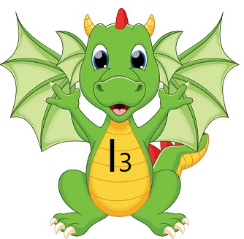
I РАЗРЕД
ИДЕЈА интернет

Slide 2
Учимо слова
Уу
Жж
Ћћ
Аа
Хх
Цц
Њњ
Сс
Мм
Љљ
Гг
Кк
Бб
Ии
Вв
Зз
Шш
Фф
Лл
Тт
Нн
Ее
Џџ
Ђђ
Чч
Кк
Оо
Пп
Дд
Јј
Рр

Slide 3
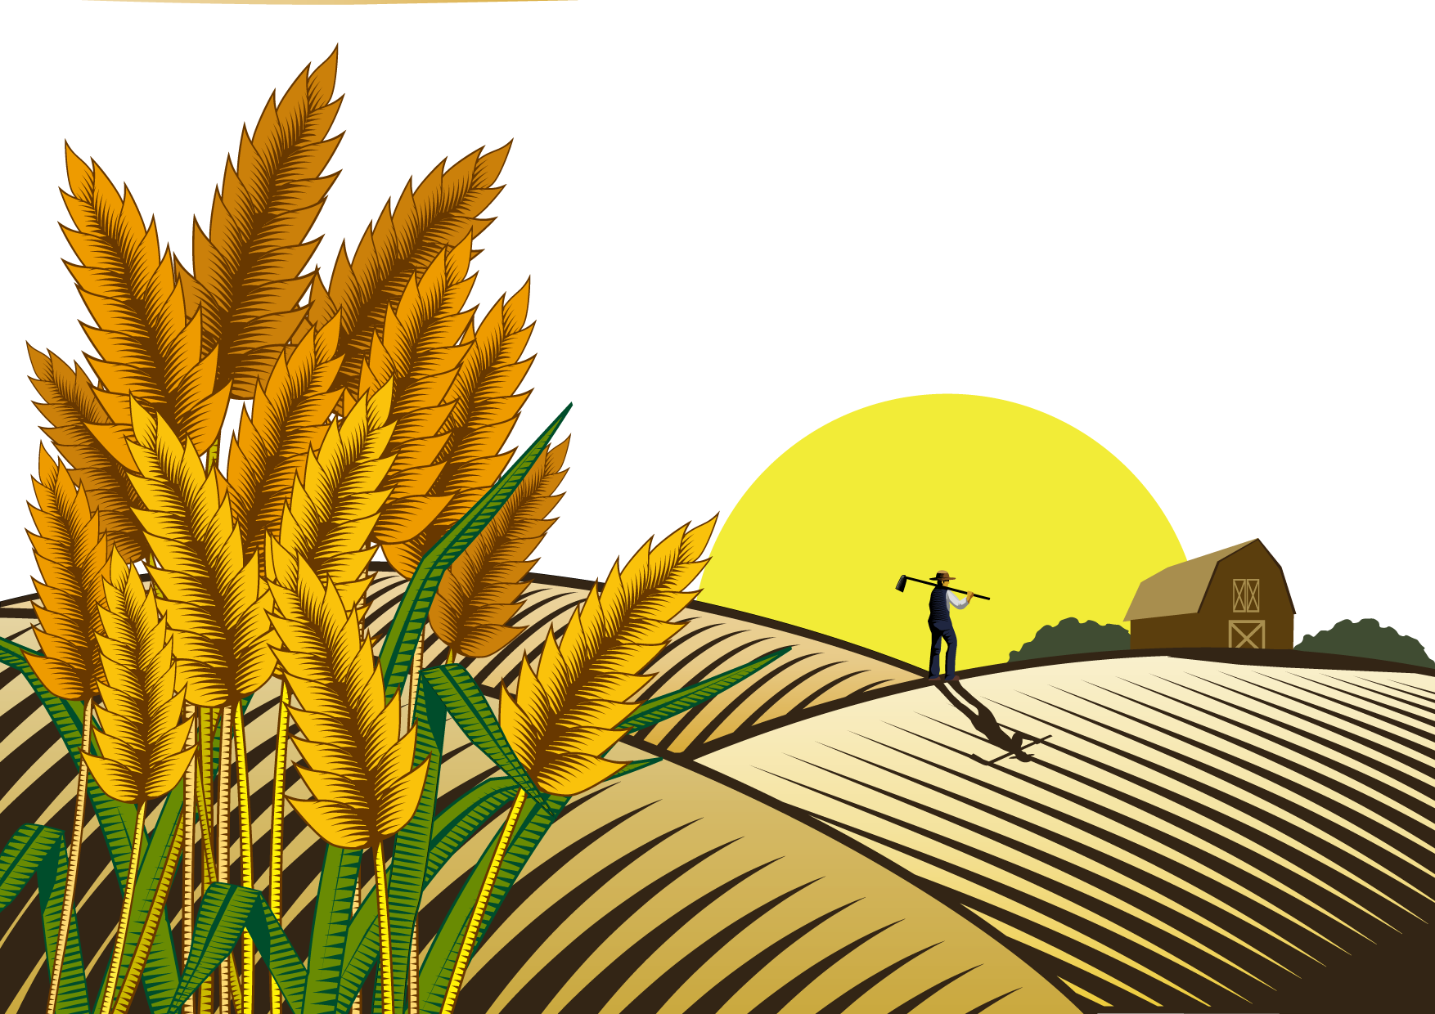
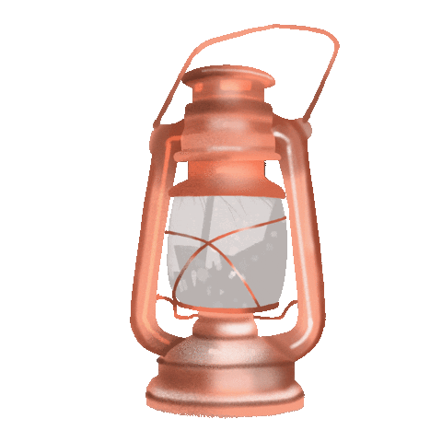
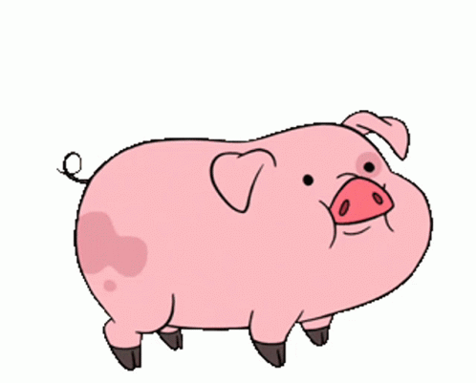
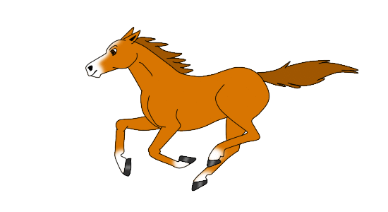
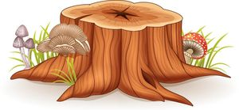
Велико и мало слово Њ њ
њушка
њива
књига
фењер
свиња
коњ
пањ
тигањ

Slide 4
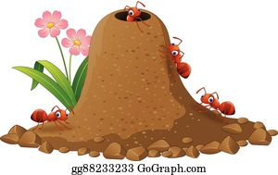
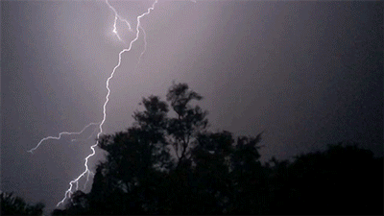
Одгонетни загонетке.
Корице има нож није, листове има дрво није.
(________)
књига
Сам лончић у пољу вири.
мравињак
(____________)
Једна гуја преко белог света.
(________)
муња

Slide 5
Њ
Њњ
њ
Њ
њ

Slide 6
Где ко живи ? Допуни стихове.
Мрав у __________
осе у _______
звери у ___________
рибе у _________
мравињаку,
Купине у __________
траве у __________
шљиве у ___________
малине у _________
купињаку,
осињаку,
травњаку,
зверињаку,
шљивику,
рибњаку.
малињаку.

Slide 7
Препиши следећи текст.
Немања
Немања чита књигу о дружењу у школи. На његовом столу је тањир. На тањиру су дуње. Његова сестра Дуња воли да једе дуње. Немањин деда оре њиву. Немањина бака храни свиње.

